Slide 1


14 DE DICIEMBRE DE 2023
PHP+MariaDB+CSS+HTML
FACULTAD DE INGENIERÍA DE SISTEMA COMPUTACIONALES LICENCIATURA EN CIBERSEGURIDAD
DESARROLLO WEB
SEMESTRE II, 2023
Prof. José Chirú

Slide 2
PRESENTADO POR (GRUPO 2):
Lic.Eduardo Samaniego
Lic.Ricardo Guardado
Lic.Boris De León
Lic.Alan Quiroz
Lic.Luis Sánchez
Lic.Azael Acosta
8-964-2469
8-999-1102
8-997-94
8-1009-2330
8-976-1365
8-1001-717
Grupo: 1S3122

Slide 3
Contenido
INTRODUCCION.
Arquitectua del Proyecto
TP LINK CONFIGURACIÓN.
SERVIDOR APACHE.
¿QUÉ ES APACHE?.
CREACIÓN DE LA MÁQUINA VIRTUAL.
CONFIGURACIÓN DEL SERVIDOR APACHE.
INSTALACIÓN DE MARIADB.
¿QUE ES MARIADB?.
INSTALACIÓN DEL SISTEMA.
Transferir Archivos al Servidor Apache con FileZilla.
Vista del CSS.
Resolución de errores.
Escaneo de Vulnerabilidades.
Modulo de amenazas.
Conclusion.

Slide 4
Introducción
Este proyecto de seguridad informática en el desarrollo web va más allá de la apariencia superficial de HTML y CSS. Explora el vasto mundo del back-end, un terreno complejo y diverso en constante evolución. En un entorno donde los ataques cibernéticos son comunes, buscamos construir una base sólida mediante el análisis de tecnologías como PHP, MySQL y Apache en un entorno controlado.

Slide 5
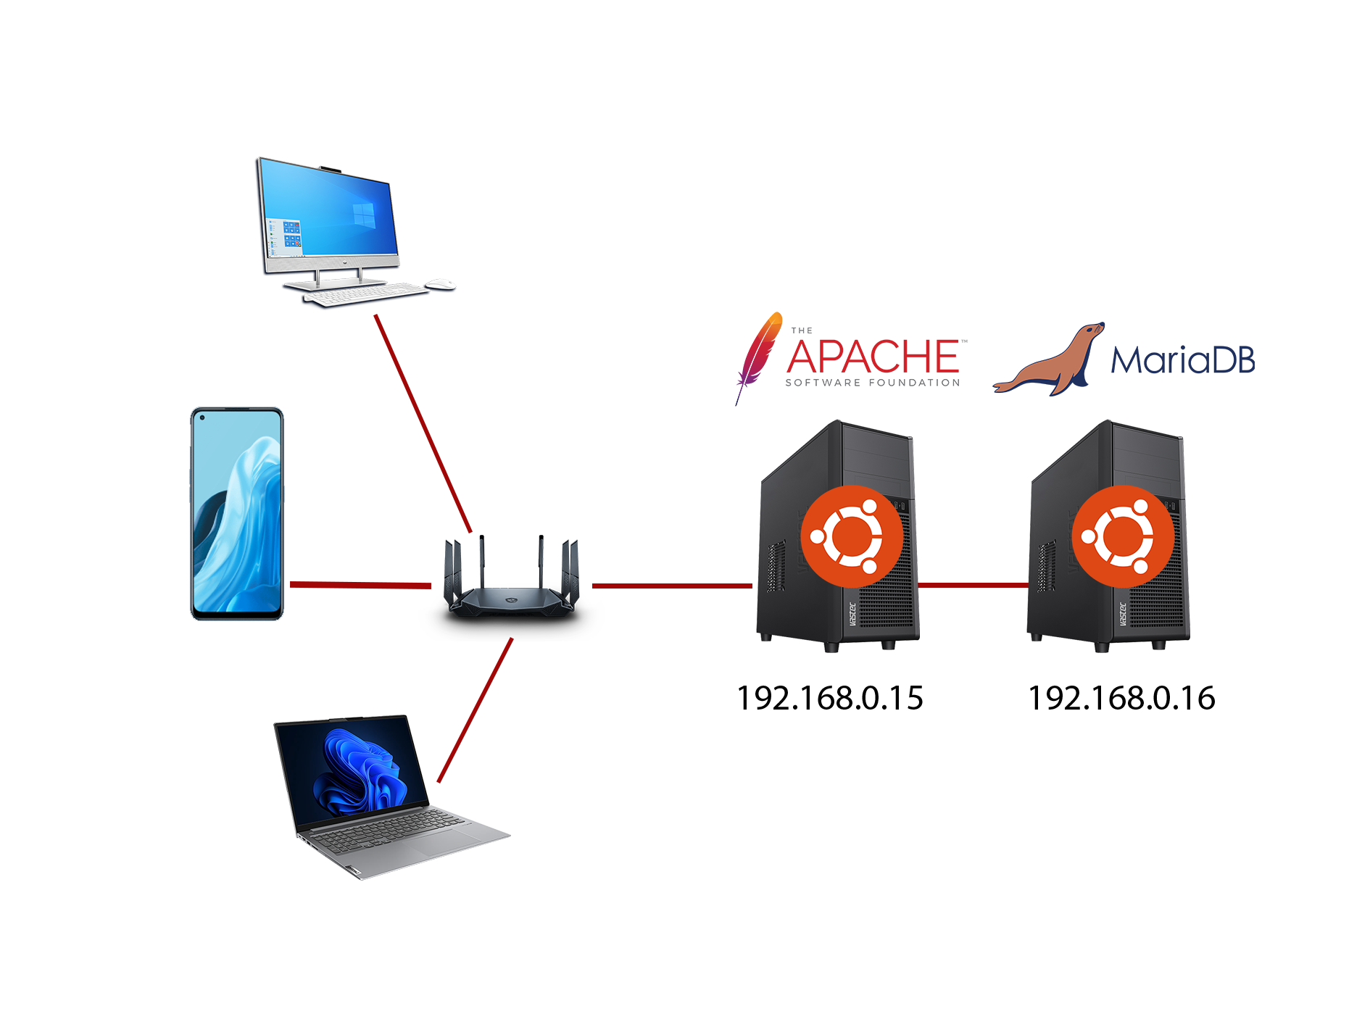
ARQUITECTURA DEL PROYECTO

Slide 6
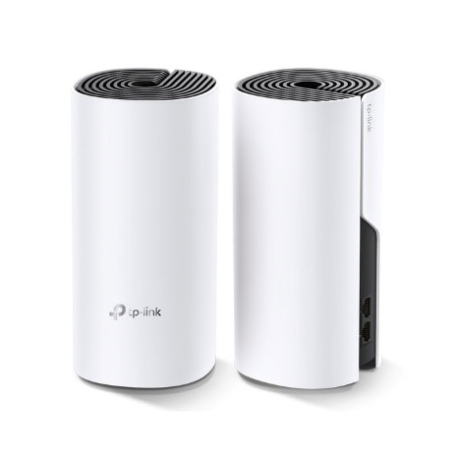
TP LINK CONFIGURACIÓN
La banda de 5 GHz ofrece una velocidad de hasta 867 Mbps.
Permite jugar en línea y transmitir en HD al mismo tiempo.
Ambas bandas, 5 GHz y 2.4 GHz, trabajan simultáneamente.
Satisfacen las necesidades de múltiples dispositivos con diferentes tareas.
TP-Link Smart Connect modelo AC1200

Slide 7
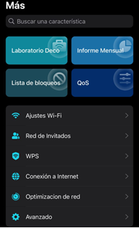
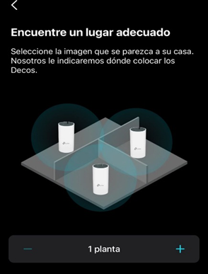
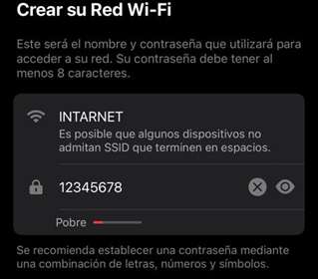
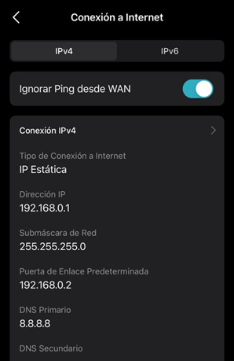
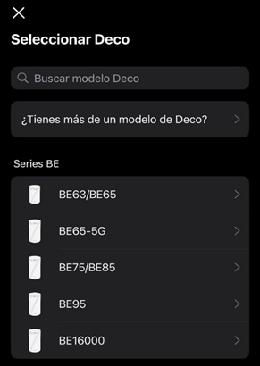
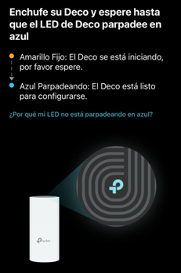
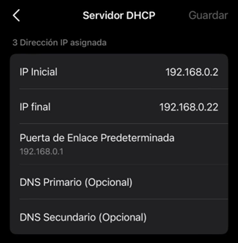
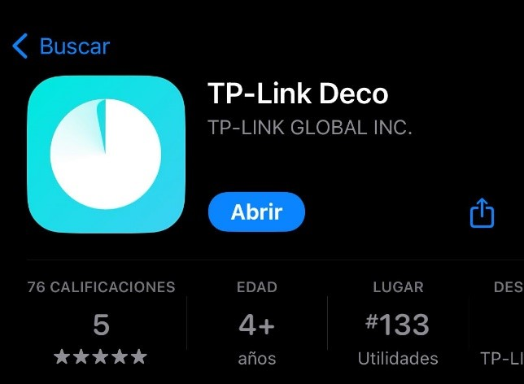
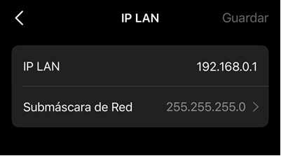

TP LINK CONFIGURACIÓN
Instalamos TP-link-Deco.
Seleccionamos el modelo AC1200 para el Router.
Seleccionamos el área y ubicación del Router.
Seguimos las indicaciones.
Agregamos Credenciales y Contraseña “12345678”.
Transformamos la IP del Router a estática en el icono inferior.
Vamos a Ajuste de WIFI.
En IPV4 Cambiamos la IP a Estática.
Configuración de IP_LAN “192.168.0.1”.
Configuración de Servicio DHCP IP Inicial”192.168.0.2” IP FINAL”192.168.0.22”.

Slide 8


INSTALACIÓN DEL SERVIDOR APACHE

Slide 9

¿QUES ES APACHE?
Es un software de servidor web de código abierto ampliamente utilizado en todo el mundo. Es conocido por su estabilidad, seguridad y flexibilidad, y es uno de los servidores web más populares.Este servidor web se utiliza para alojar sitios web y servir páginas web a través del protocolo HTTP. Proporciona un entorno donde los archivos y recursos web pueden ser almacenados y entregados a los usuarios que acceden a través de un navegador web.

Slide 10
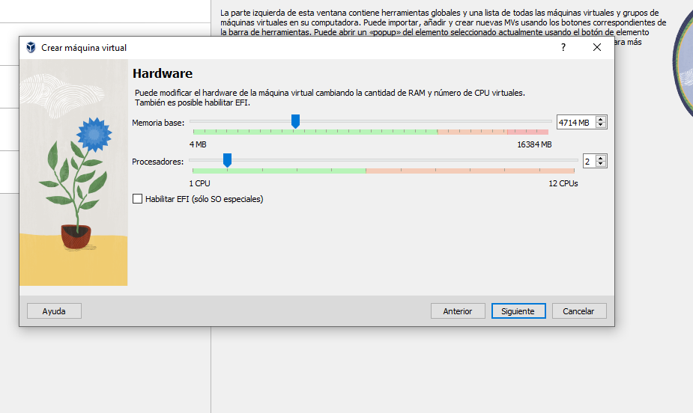
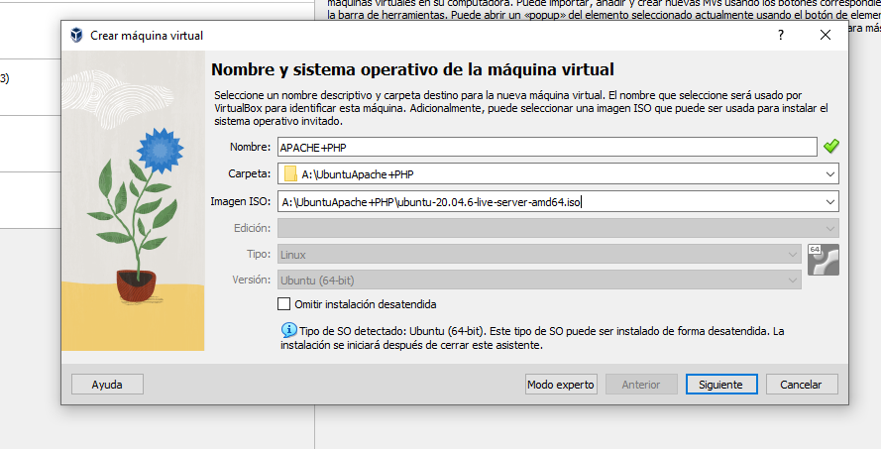
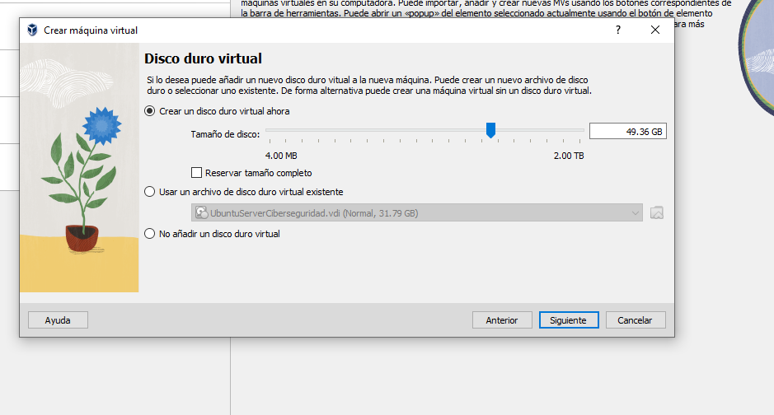
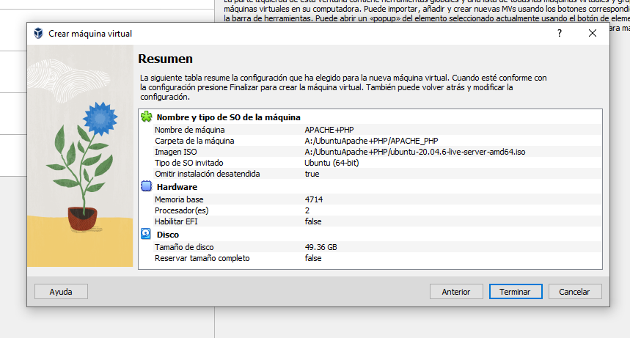
CREACIÓN DE LA MÁQUINA VIRTUAL
1
2
3
4

Slide 11
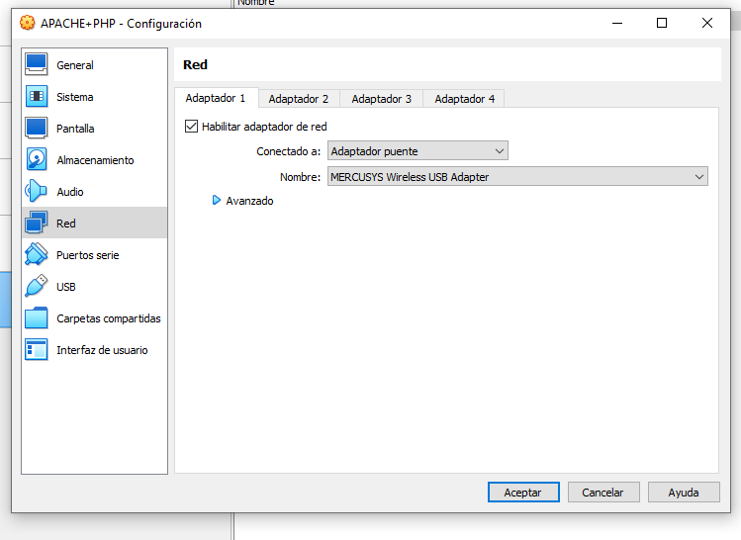
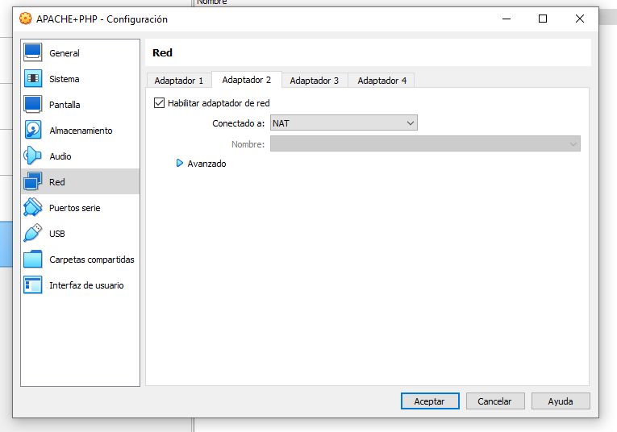
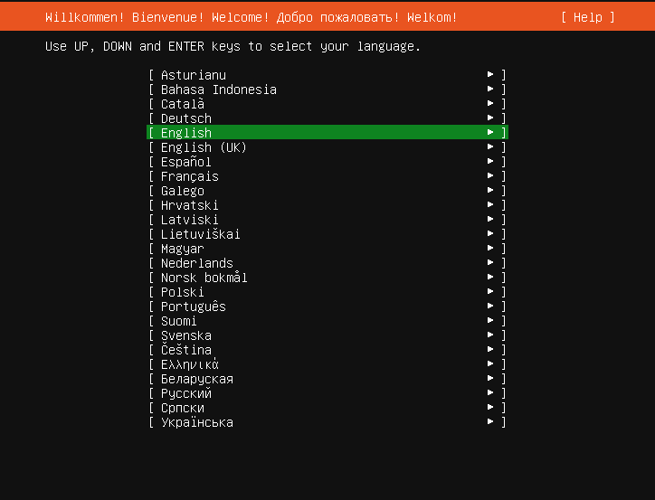
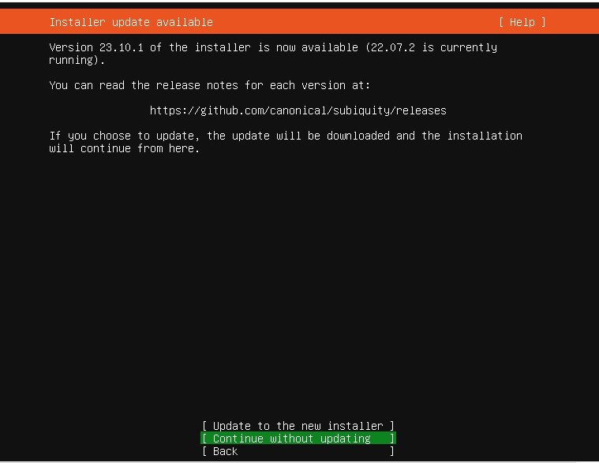
CREACIÓN DE LA MÁQUINA VIRTUAL
1
2
3
4

Slide 12
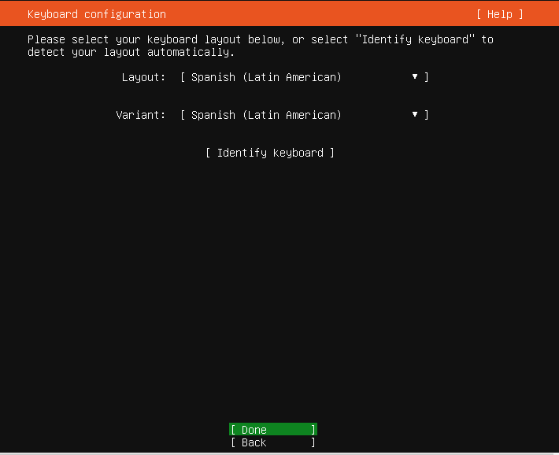
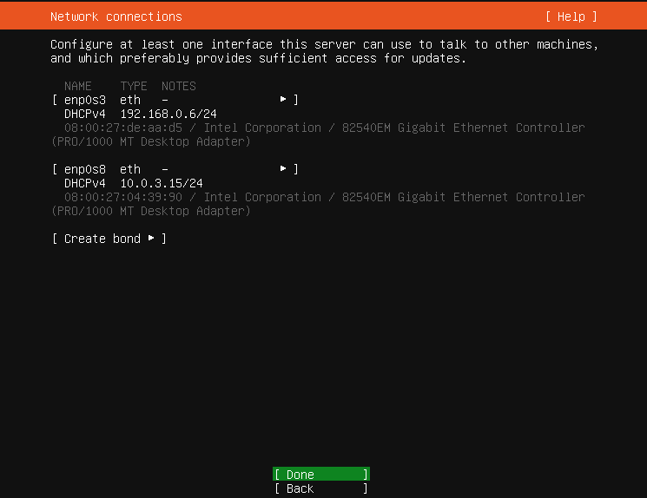
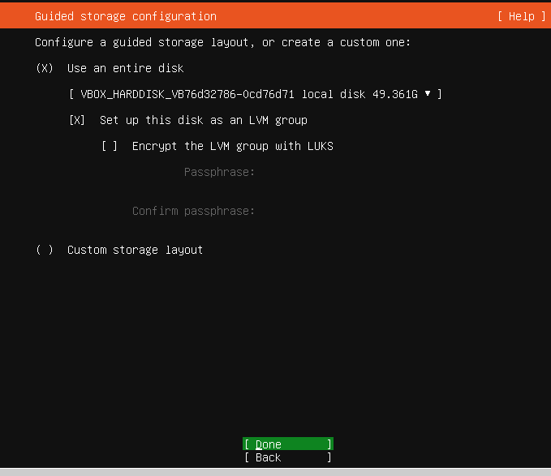
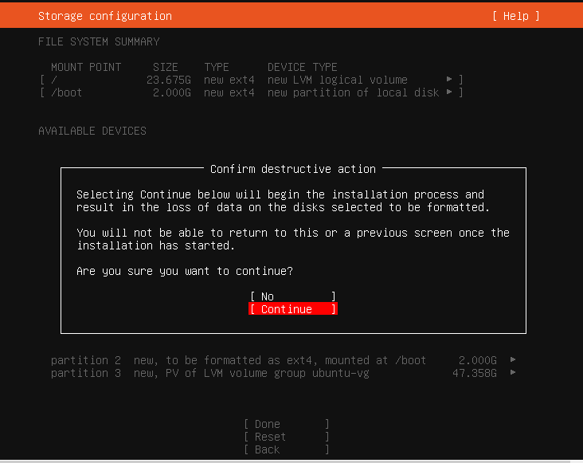
CREACIÓN DE LA MÁQUINA VIRTUAL
1
2
3
4

Slide 13
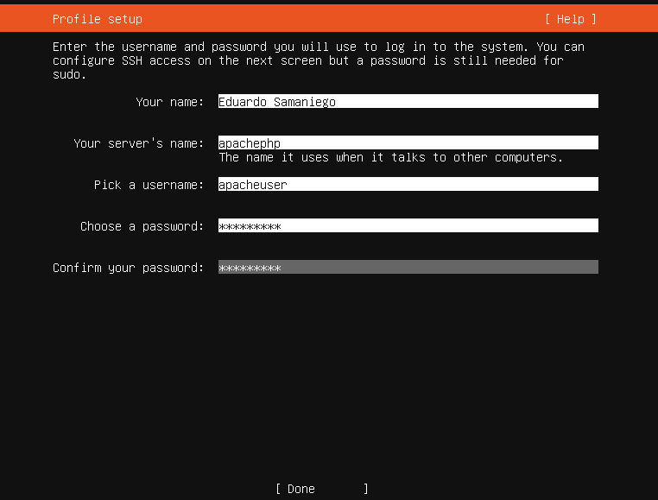
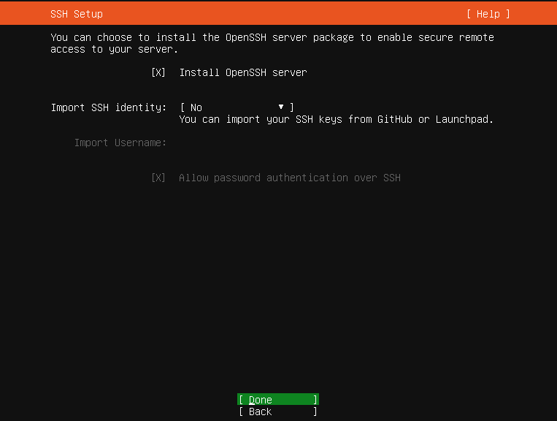
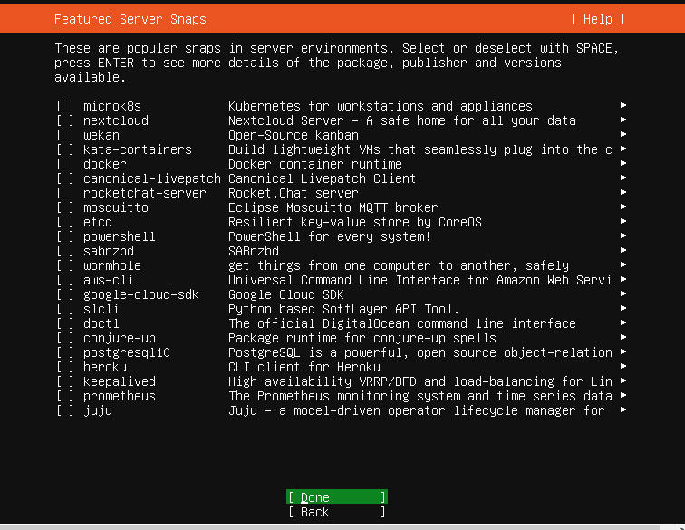
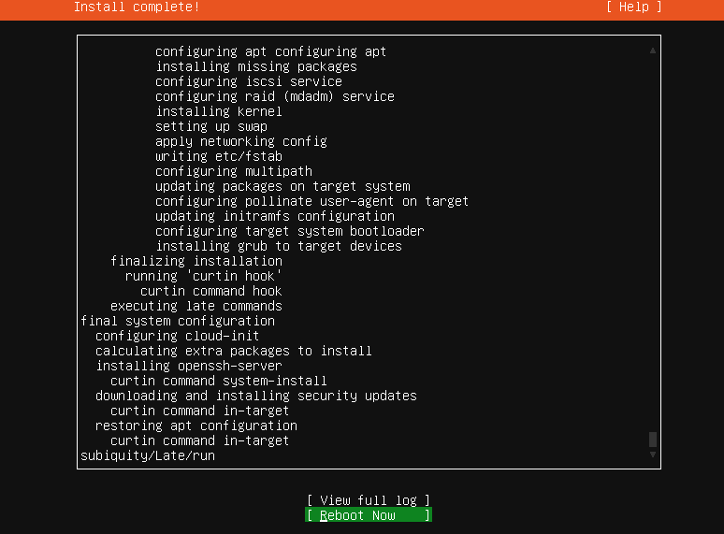
CREACIÓN DE LA MÁQUINA VIRTUAL
1
2
3
4

Slide 14
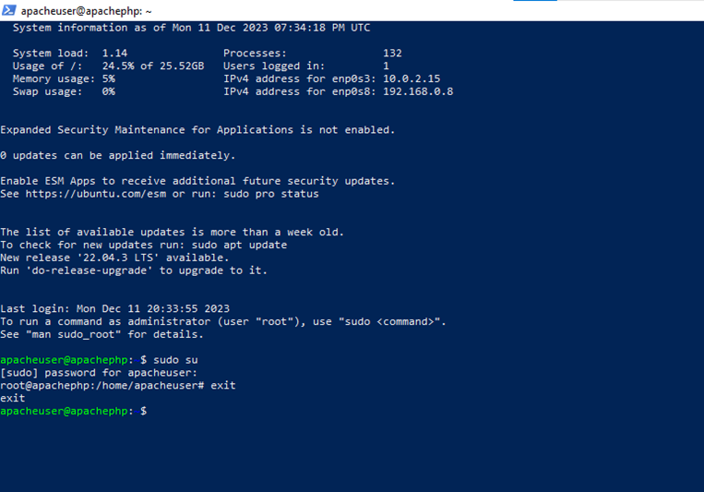
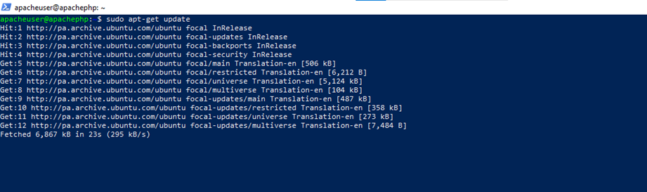
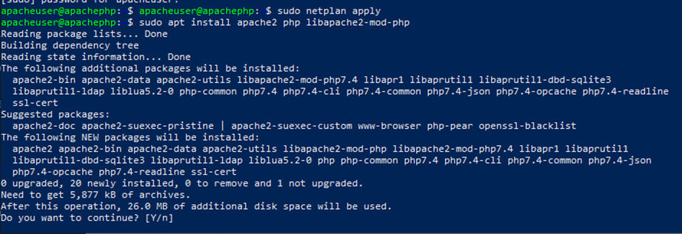
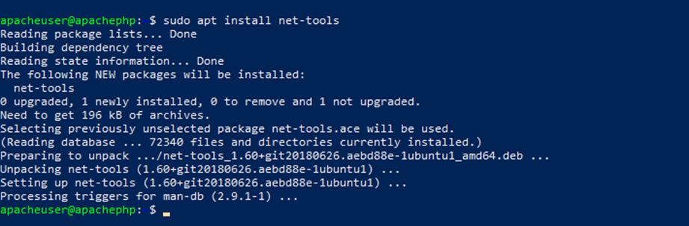
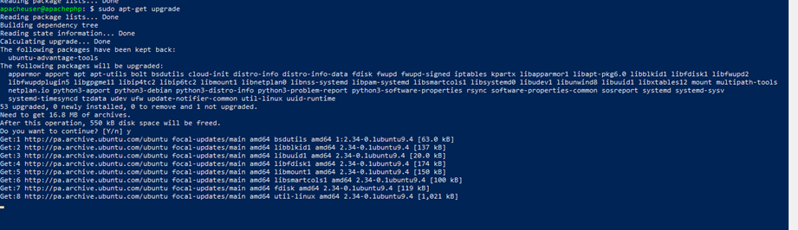
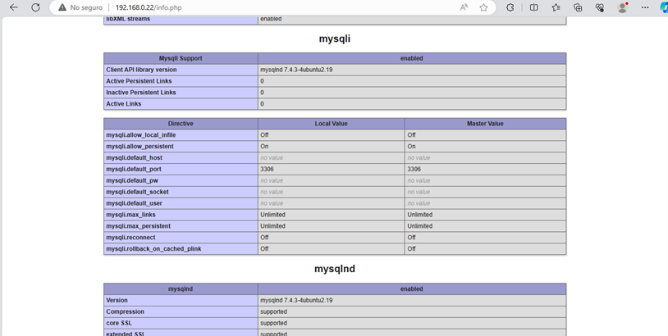
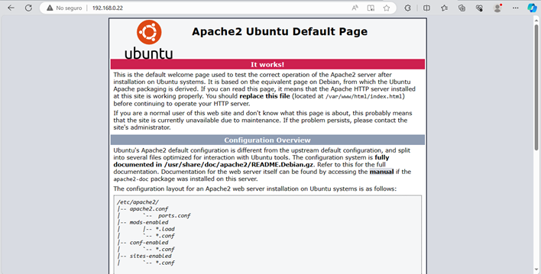
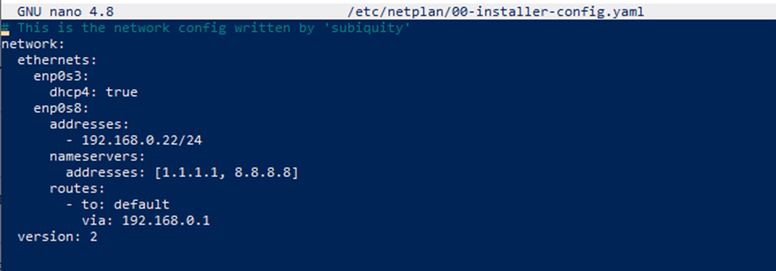
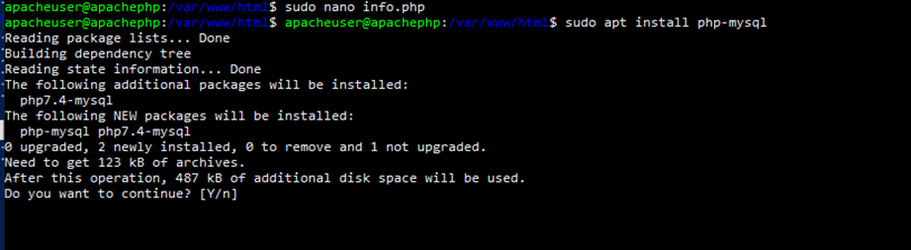
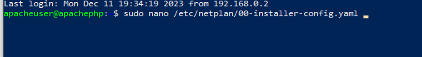
CONFIGURACIÓN DEL SERVIDOR APACHE.
Entramos al POWERSHELL
Configuramos en el POWERSHELL ”sudo_su”.
Actualizamos Repositorios”sudo apt-get update”.
Actualizamos y Mejoramos”sudo apt-get upgrade.”
Instalamos el Net_tools “sudo apt install net_tools”.
Configuramos la IP estatica”192.168.0.22 ”.
Configuracion del Netplan ”/etc/netplan/00-installer-config.yaml”.
Aplicamos cambios netplan apply
“sudo netplan apply”.
Info_php “sudo nano info.php”
Ingresar con la IP”192.168.0.22” en el buscador
Info.php (Apache2).
1

Slide 15


INSTALACIÓN DE MARIADB

Slide 16

¿QUES ES MARIADB?
MariaDB es un sistema de gestión de bases de datos relacional de código abierto, desarrollado como una bifurcación de MySQL. Manteniendo una alta compatibilidad con MySQL, ofrece mejoras de rendimiento, múltiples motores de almacenamiento y características de seguridad avanzadas. Su popularidad ha crecido gracias a su estructura de código abierto, rendimiento optimizado y adopción por parte de muchas distribuciones de Linux como la opción predeterminada para la gestión de bases de datos.

Slide 17
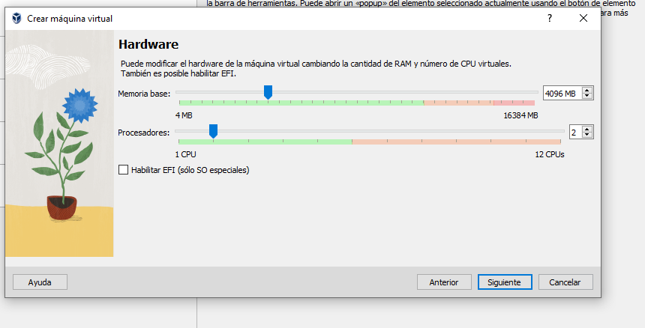
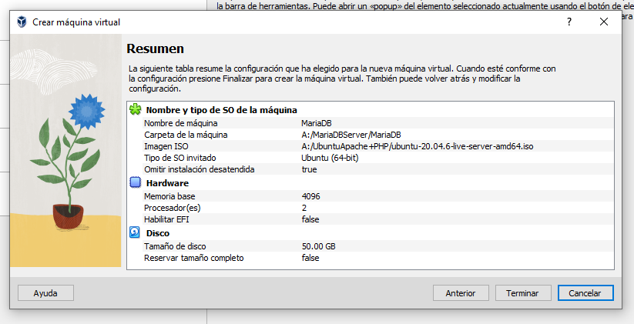
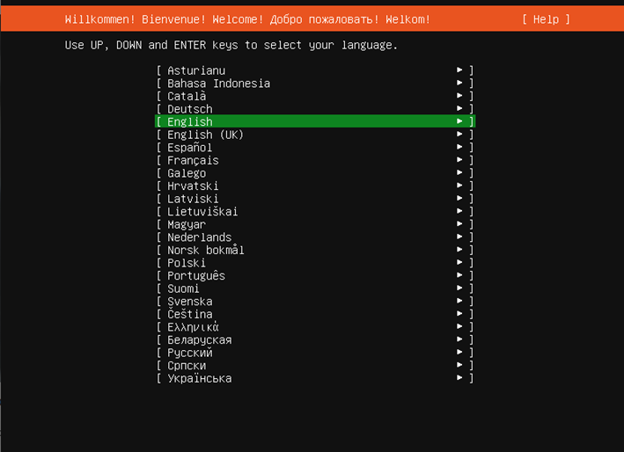
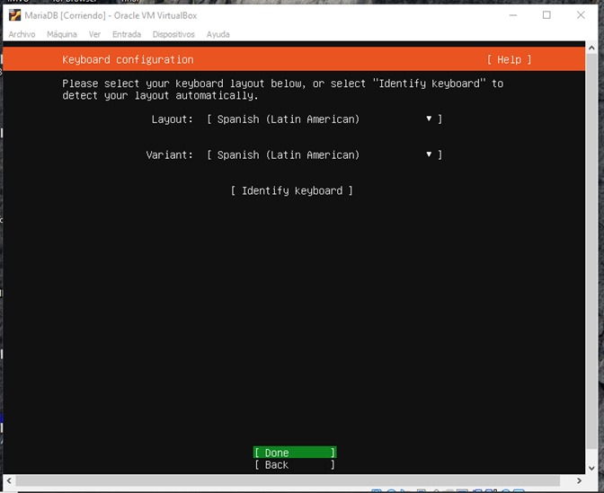
CREACIÓN DE LA MÁQUINA VIRTUAL
1
2
3
4

Slide 18
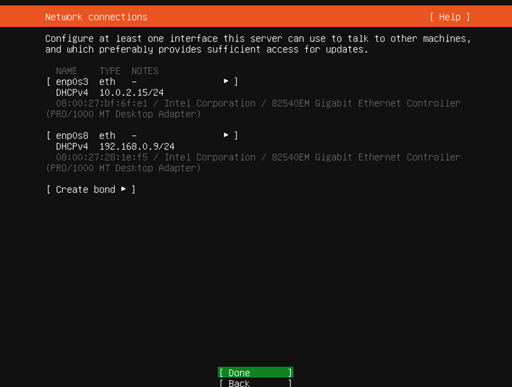
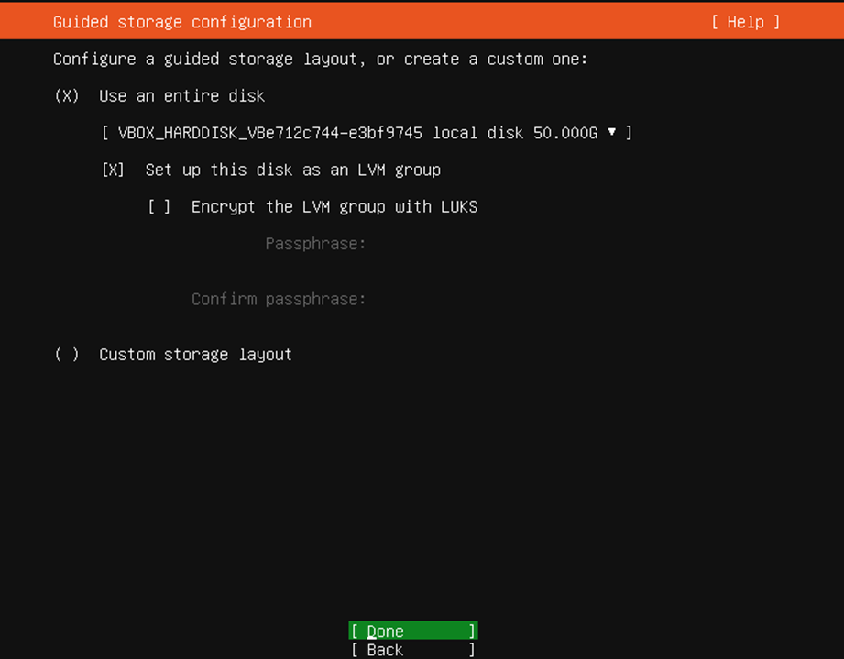
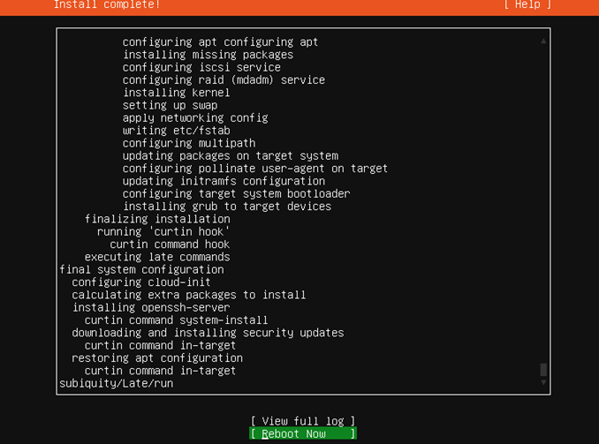
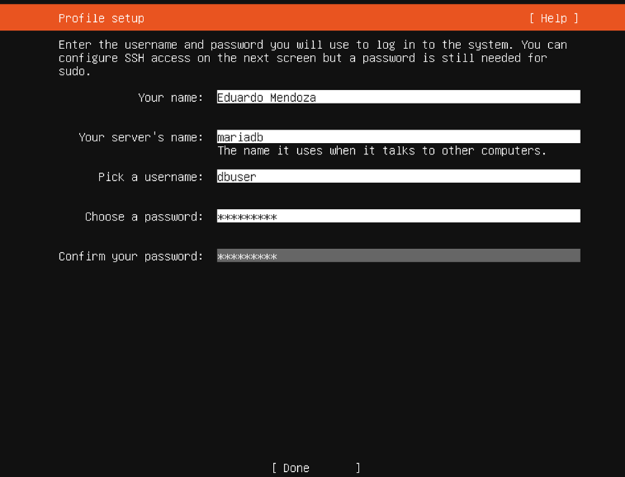
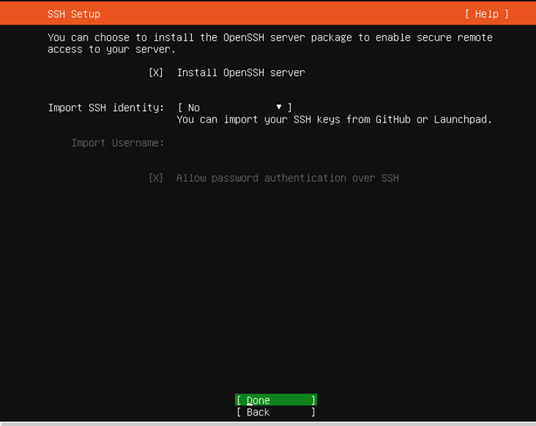
CREACIÓN DE LA MÁQUINA VIRTUAL
1
2
3
4

Slide 19
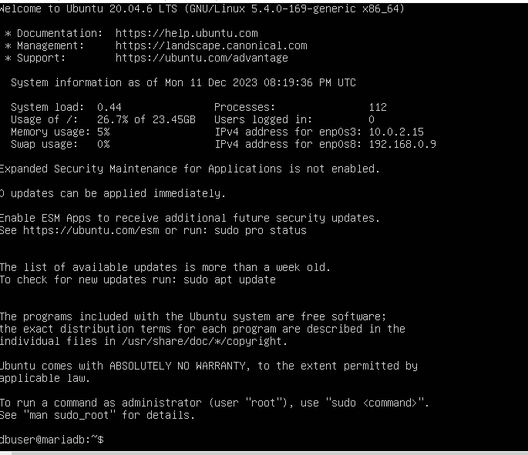
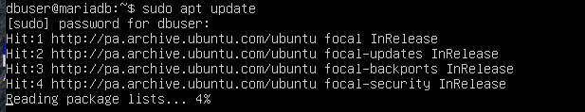
INSTALACIÓN DEL SISTEMA
ingreso al sistema:
Update:

Slide 20
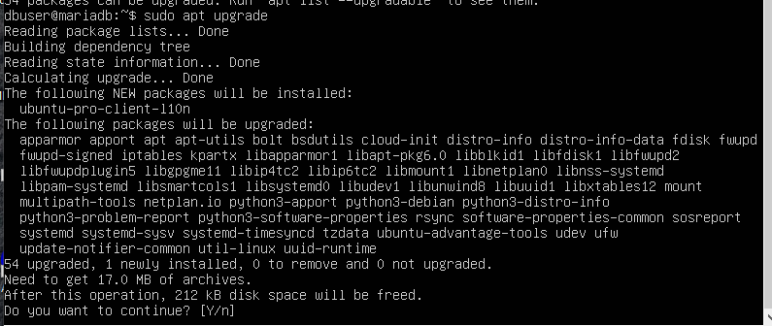
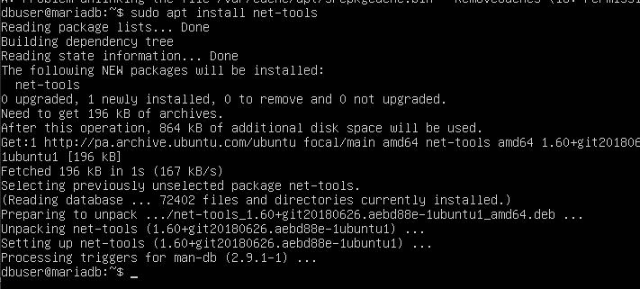
INSTALACIÓN DEL SISTEMA
upgrade:
Instalación de net-tools:

Slide 21



INSTALACIÓN DEL SISTEMA
Ingreso por ssh:
IP:
Entramos a el configurador:

Slide 22




INSTALACIÓN DEL SISTEMA
Ingresando
a la base:
Aplicamos la configuración:
Viendo la interfaz de ip:
Instalacion del
mariadb server:

Slide 23


INSTALACIÓN DEL SISTEMA
Instalación segura:
Cambiando la password:

Slide 24


INSTALACIÓN DEL SISTEMA
Terminando configuración:
Entrando al mariadb:
Creando la base de datos:

Slide 25



INSTALACIÓN DEL SISTEMA
Creando el usuario de base:
Abriendo el puerto:
Configurando el mariadb:

Slide 26



INSTALACIÓN DEL SISTEMA
Comentando el bind-address:
Importando la base de datos:
Instalando el cliente:

Slide 27



INSTALACIÓN DEL SISTEMA
Cambiando el usuario
de base de datos:
Cambiando la ip del mariadb:
Cambiando la ip
del apache:

Slide 28



INSTALACIÓN DEL SISTEMA
Conectando de
manera remota:
Instalando unrar:
Ajuste de credenciales
dentro de la app:

Slide 29


Transferir Archivos al Servidor Apache con FileZilla
Descargamos FileZila.
Abrimos FileZila.
Buscamos nuestro Proyecto
Debemos arrastrar el archivo rar al servidor apache
Ahora debemos ingresar los archivos al servidor
Ingresamos los archivos a la ruta /var/www/html

Slide 30
Vista del CSS

Slide 31



Vista del CSS
Comprobando la app:
Error de permisos:
Panel:
Permisos:

Slide 32


Vista del CSS
Usuario del profesor:
Usuario de boris:

Slide 33




Vista del CSS
Usuario de Eduardo:
Error de css:
Dentro del css:
Lista de Usuarios:

Slide 34

Resolución de errores
Error de referencias:
Nuevos archivos:

Slide 35




Resolución de errores
importando los
nuevos archivos:
Entrando a la carpeta:
Moviendo las carpetas:
Descomprimiendo
los archivos:

Slide 36

Resolución de errores
Creando un nuevo css:
Ingresando las instrucciones:
layout:

Slide 37

Resolución de errores
Cambiando las referencias del header:
Reiniciando apache2:
Borremos el index:
Borramos info.php:

Slide 38


Resolución de errores
Nuevas Politicas
Volvemos a ver el Baner

Slide 39

Resolución de errores
Intalamos fail2ban
Observamos la configuración

Slide 40


Resolución de errores
Observamos los intentos
Intalamos fail2ban en mariadb

Slide 41


Resolución de errores
nmap
Instalando el unattended-updrades
Después de ingresar el comando ponemos Yes.

Slide 42

Resolución de errores
Verificamos las actualizaciones

Slide 43

Resolución de errores
Quitamos el index.

Slide 44



Resolución de errores
Abrimos los puertos
Observamos los puertos
Observamos los puertos de Mariadb

Slide 45
ESCANEO DE VULNERABILIDADES

Slide 46


Instalación del Escaneo de Vulnerabilidades.
Entrando A Sonar Cloud
Creamos el Repositorio en Github

Slide 47


Instalación del Escaneo de Vulnerabilidades.
Observamos el Repositorio creado
Configurar SonarCloud

Slide 48


Instalación del Escaneo de Vulnerabilidades.
Le Damos Acceso al repositorio.
Realizamos el Análisis.

Slide 49


Instalación del Escaneo de Vulnerabilidades.
Resumen de escaneo
Observando los puntos de compromiso

Slide 50


Instalación del Escaneo de Vulnerabilidades.
Cantidad escaneada en Sonarcloud
Cantidad escaneada en Codacy

Slide 51
Modulo de Amenazas
(EXCEL)

Slide 52
Conclusión
En el transcurso de este proyecto, hemos navegado por las complejidades de la ciberseguridad en el desarrollo web, descubriendo que va mucho más allá de la superficie aparente de HTML y CSS en el front-end. Nos hemos sumergido en el vasto universo del back-end, explorando la implementación y gestión de servicios críticos como MySQL (MariaDB), levantando servidores con sólidos fundamentos adquiridos a partir de materias como Gestión de Sistemas Operativos.
Esta travesía ha implicado no solo reconocer la necesidad imperante de protección en el mundo digital, sino también adentrarse en las complejidades cambiantes y diversas del back-end. Se ha destacado la importancia de comprender a fondo el funcionamiento interno de estas tecnologías para fortalecer la seguridad en el desarrollo web.

Slide 53
¡MUCHAS GRACIAS POR SU ATENCION!
¿DUDAS?
PREGUNTAS
Y
RESPUESTAS

